Slide 1
민주주의의 현대적 실현형태 - 민주주의와 정치제도(Ⅱ)
민주주의를 지향하고 실현하는 정치제도는 무엇인가?

Slide 2
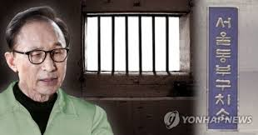
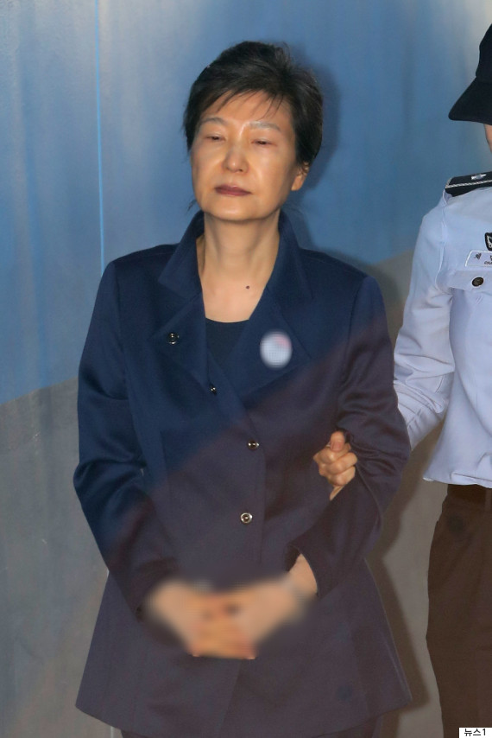

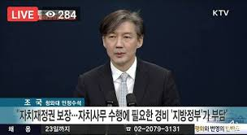
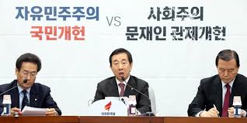
생각해보기
[퀴즈] 우리나라의 정부형태는 대통령의 권한이 너무 강하다는 제왕적 대통령제라는 비판을 받고 있다. 이에 대한 자신의 견해는?
[과제] 정부형태의 변혁과 관련한 헌법개정 찬성론과 반대론의 논거를 정리하고 이에 대하여 비판하기

Slide 3
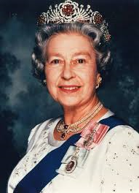
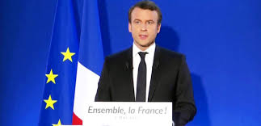
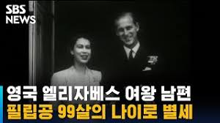
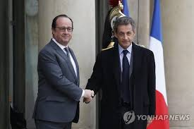

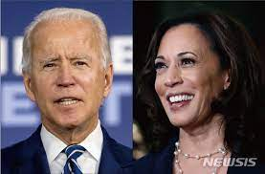

정부형태론 논의 중심 국가
( )
국왕 & 수상
( )
연방대통령과 수상
( )
직접민주주의의 구현
( )
대통령과 부통령

Slide 4


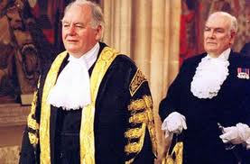
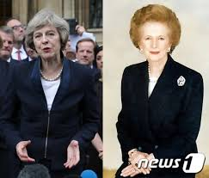
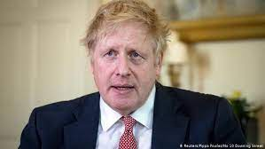
의원내각제의 기본원리 (수업시간에 화살표를 완성할 것이니 생각해 보시기 바랍니다.)
의원내각제에서 정부의 구성의 방식은?
국왕
의회
다수당
내각
수상
소수당
선거
국민
선거?

Slide 5
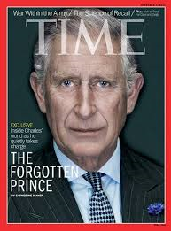
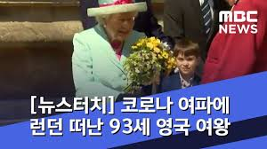
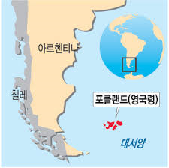
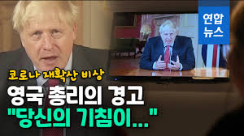
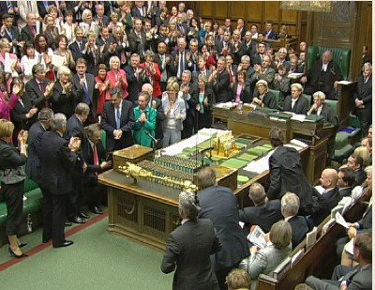

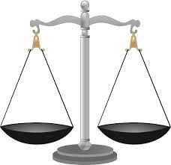

의원내각제의 기본원리와 기준
의원내각제의 구성원리를 고려하면
의회
연계 혹은 독립?
내각
기본적 요소
① 권력공화의 원리 → 집행권의 형식적인 이원화▪실질적인 일원화
② 의회 앞에 책임 지는 정부 → 의회의 내각불신임제도
③ 내각의 의회해산권

Slide 6
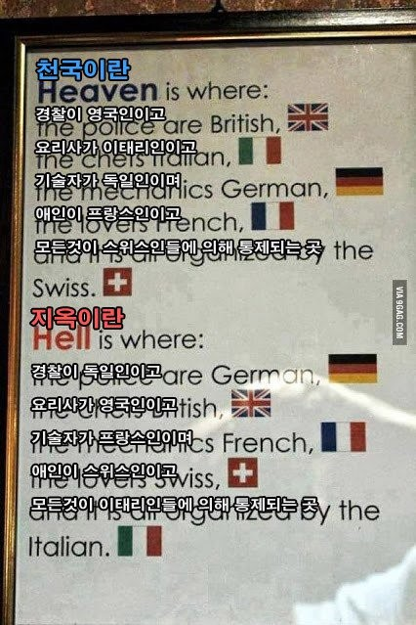
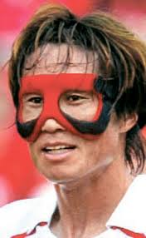
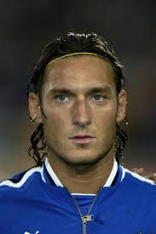
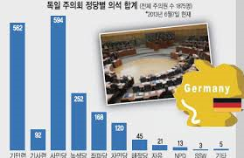
유럽 각국 국민들의 성향
이탈리아
독 일
영국을 제외한 유럽 대륙 국가에서는 다당제에 따른 안정적•동질적 의회다수파가 존재하지 아니하기 때문에 정치적 불안정의 역사적 경험을 공유한다. 다당제 정당제도에서 의회가 정부에 대한 불신임권을 지나치게 행사함으로 인하여 연립정부는 너무나 취약하여 정부의 불안정이 계속되어, 강한 의회∙약한 정부로 귀결되었다.(성낙인, 헌법학, 법문사, 2021, 373, 372면)

Slide 7
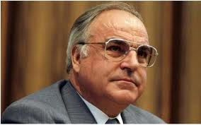
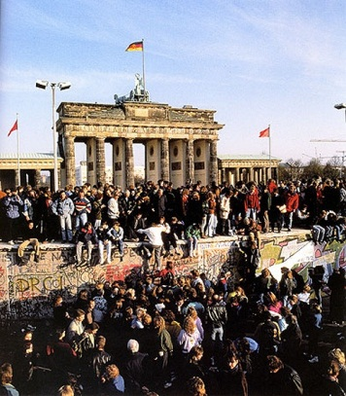
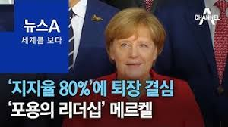
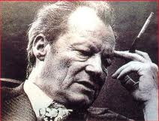
의원내각제의 합리화 – 독일의 경우 (수업시간에 슬라이드를 완성할 것이니 생각해 보시기 바랍니다.)
영국과 같이 규율화된 양당체제가 존재하지 않는 국가에서의 문제(군소정당의 난립) → 1. 어떤 문제가 있고 & 2. 이의 해결책은?
헬무트 콜 총리
독일 통일
연방대통령
다수당
의회
내각
수상
소수당
차기 수상을 연방의회 재적의원 과반수의 찬성으로 선임하지 아니하고는 정부를 불신임할 수 없게 하는 제도
건설적
불신임제
선거
?
국민
앙겔라 메르켈
유럽연합 주도
빌리 브란트
동방정책

Slide 8
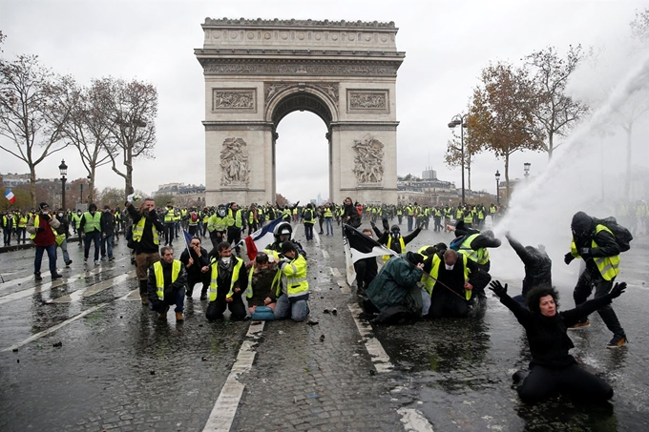
이원정부제의 기본원리 (수업시간에 슬라이드를 완성할 것이니 생각해 보시기 바랍니다.)
영국과 같이 규율화된 양당체제가 존재하지 않는 국가에서의 문제(군소정당의 난립) → 1. 어떤 문제가 있고 & 2. 이의 해결책은?
연방대통령
내 각
수 상
의 회
다수당
소수당
선거
기본적 요소
국 민
① 집행부의 실질적 이원화(양두제)
② 대통령 직선제
③ 의회의 ‘정부’불신임권

Slide 9
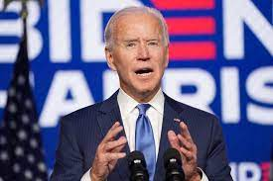
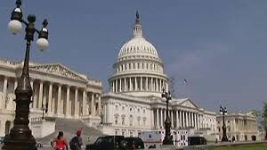
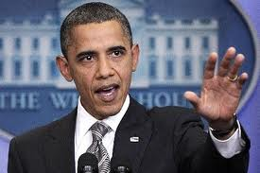
대통령제의 기본원리 (수업시간에 슬라이드를 완성할 것이니 생각해 보시기 바랍니다.)
대통령제에서 정부의 구성의 방식은?
의회
정 부
연결고리?
대통령
기본적 요소
선거
선거
① 민주적 정당성의 이원화 → 집행부의 일원화
② 대통령 직선제
③ 집행부와 입법부의 상호 독립성
국민
의회해산제 or 내각(정부)불신임제?

Slide 10
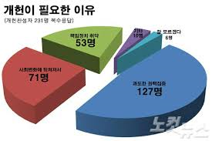

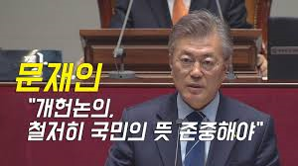
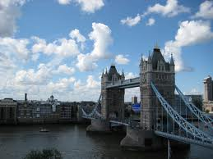
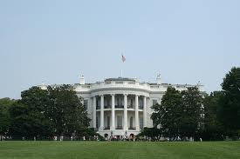
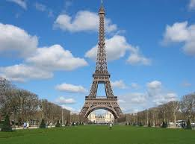
바람직한 정부형태?
생각해 보기
민주주의를 가장 잘 지향하고 실현하는 정치제도(정부형태)는 무엇일까?
의원내각제
대통령제
이원정부제

Slide 11
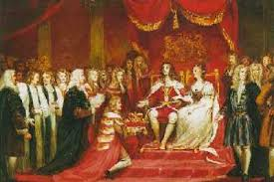
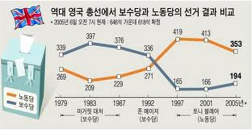
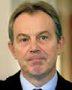
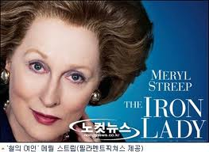
영국의 의원내각제 등장 배경
영국의 명예혁명
권리장전
• 의회의 동의 없는 법률이나 과세 실행 불가
• 의회의 동의 없는 평화 시 상비군 징집•유지 불가
• 국민의 자유로운 청원권의 보장
• 의회에서의 언론자유 보장
권리장전의 의의
• 왕권에 대한 제한을 넘어 의회주권의 확립을 시사
• 영국의 의회민주주의가 정착하는 데에 기초
•‘왕은 군림하되 통치하지 않는다’라는 입헌군주제로의 전환
명예혁명을 기점으로 의회주권의 정당성 획득 & 왕에 대한 의회의 우선성 공표
수상정부제
의원내각제

Slide 12
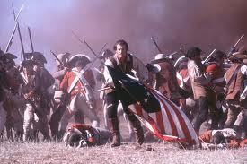
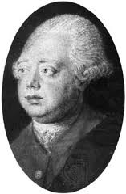
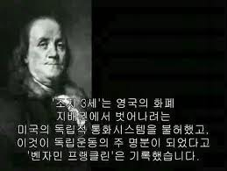
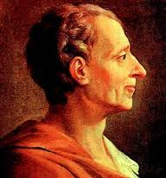
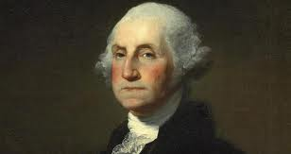
미국의 대통령제 등장 배경
미국의 독립전쟁과 신생국가의 출범
조지 3세
미국의 정부형태 구성에 영향을 직접적으로 끼친 것은 누구였는가?
견제와 균형의
권력분립
입법우월주의를 견제하는 헌정 구조
입법부로부터 대통령의 정치적 독립

Slide 13
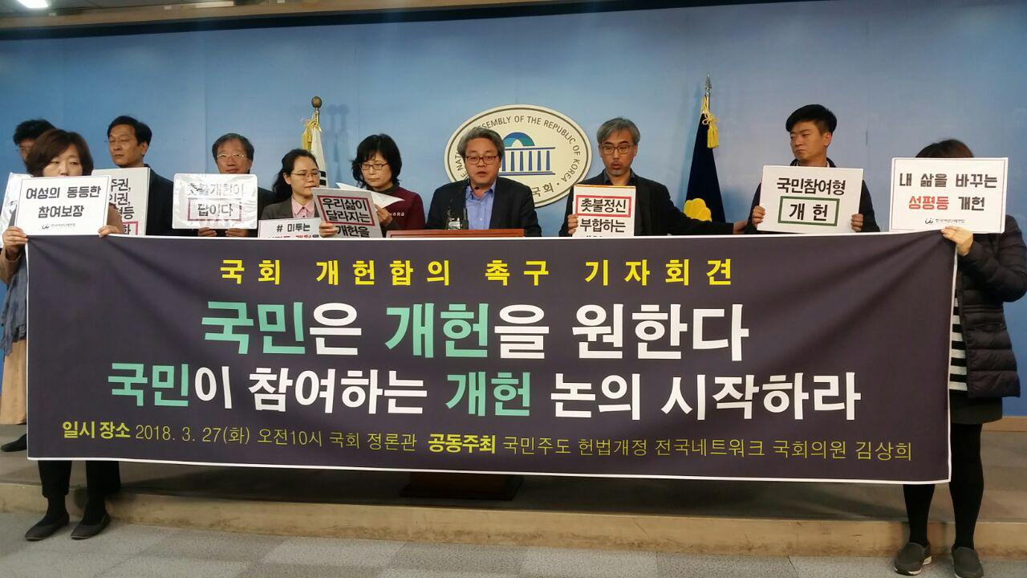
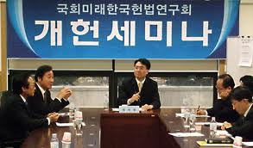


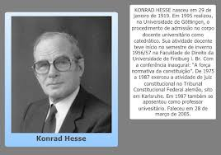
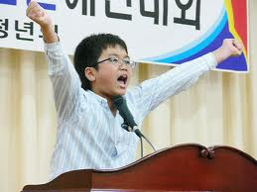
한국에서의 정부형태(헌법개정) 논의
한국에서의 헌법 개정 논의
대통령 4년 중임제
의원내각제로의 개정
이원정부제로의 개정
어떠한 방식으로의 개정을 도모? 혹은 ?
헌법에의 의지

Slide 14
Thank You !

